Slide 1
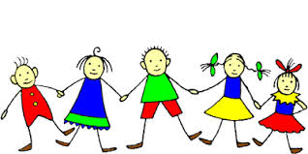

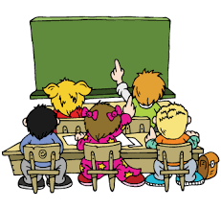

Mein erster Schultag

Slide 2
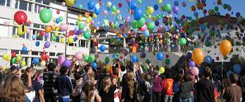
Der erste Schultag beginnt mit
einer Begrüßungsrede
des Schulleiters in der Aula
der Grundschule, dann gibt es
ein paar Vorführungen der
Schüler.
Schließlich werden die Kinder zum ersten Mal aufgerufen und gehen
zusammen mit ihrer neuen Klassenlehrerin in ihr neues Klassenzimmer.
Dann lernen die Kinder ein Lied, vielleicht im Stil von „Ja ja ja, ich bin
da, in der Schule im ersten Jahr“, erzählen eine Geschichte und dürfen
wieder nach draußen zu den auf dem Schulhof wartenden Verwandten.

Slide 3
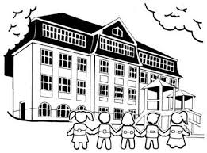
Wie war deine Schule?
Die Schule war:
riesig
modern
klein
schön
In der Schule gab es:
Sporthalle
Werkstatt
Garderobe
Erdgeschoß
Speiseraum
Klassenzimmer

Slide 4

Beispiel
Meine Schule ist keine neue und moderne Schule. Sie ist 70 Jahre alt.
Im Keller befindet sich die Garderobe. Im Erdgeschoß liegen eine große Bibliothek,
wo man verschiedene Bücher bekommen kann, und die Werkstätten für Jungen
und Mädchen. Im ersten Stock liegen das Kabinett des Direktors, die Kanzlei und
die Klassenräume für die unteren Klassen. Im zweiten Stock sind die Klassenräume
für Biologie, Physik und Mathematik. Im dritten Stock befinden sich Aula,
Chemiekabinett und Sporthalle.

Slide 5
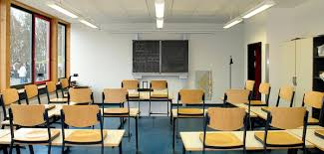

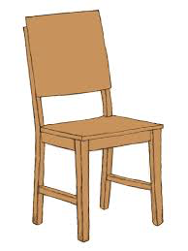
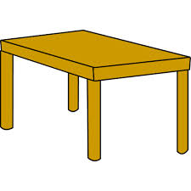
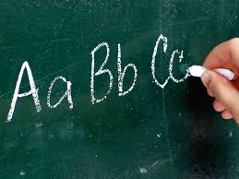
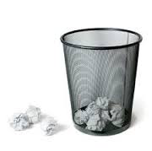
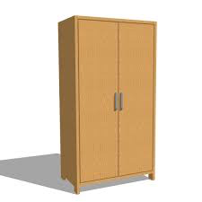


Das Klassenzimmer
die Tafel
das Fenster
der Stuhl
der Tisch
der Papierkorb
der Schrank
die Tür
die Uhr

Slide 6





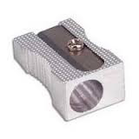

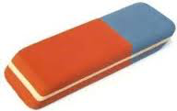
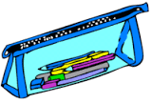


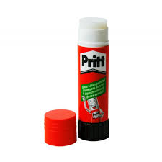
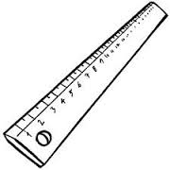

Die Schulsachen
die Schere
die Schultasche
der Block
der Bleistift
das Papier
der Spitzer
das Federmäppchen
das Buch
der Radiergummi
das Heft
das Lineal
der Kugelschreiber
der Klebestift
das Klebeband

Slide 7

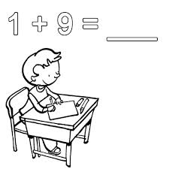
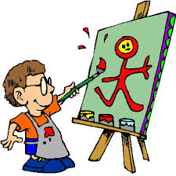
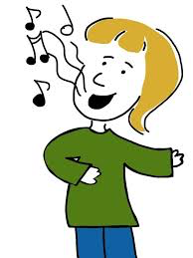

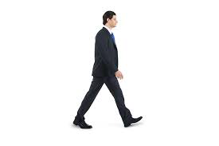
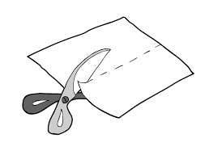
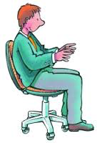
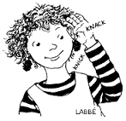


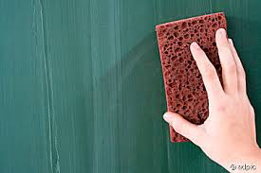
Tätigkeiten
lesen
rechnen
malen
schreiben
singen
sitzen
hören
lernen
schneiden
grüßen
wischen

Slide 8



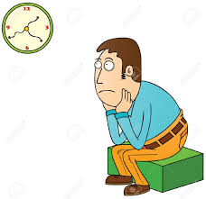
fragen
antworten
anfangen
warten

Slide 9
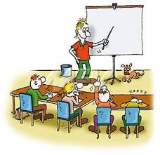
Wie stellt man dem Lehrer Fragen?
Entschuldigung/Entschuldigung Sie bitte, wie schreibt man....?
, können Sie noch mal wiederholen?
Verwende immer
Höflichkeitsformen!
,können Sie noch mal erklären?
, darf ich raus?

Slide 10
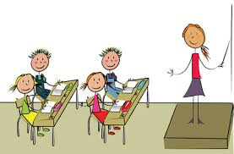
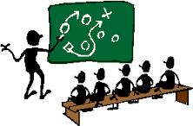
Besprechung
Welche Schulfächer kennst du?
Was macht man im Unterricht?
Was braucht der Schüler/die Schülerin?
Was macht man auf dem Schulhof?

